Slide 1

Оптимизация процесса создания электронного портфолио педагогов
МБДОУ «ДСКВ №31 «Берёзка»
Юргинский ГО

Slide 2
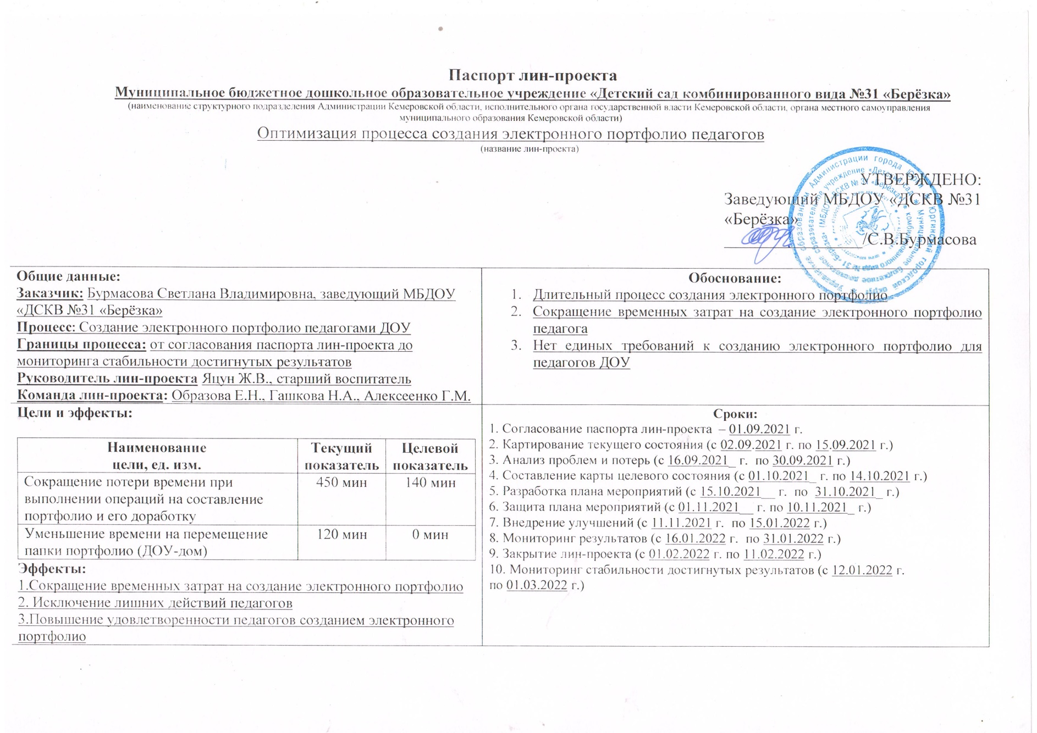
Паспорт проекта
«Оптимизация процесса создания электронного портфолио педагогов»

Slide 3
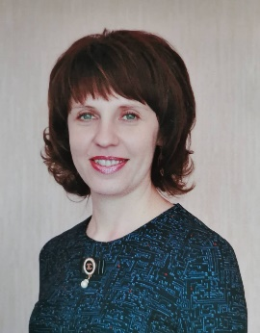
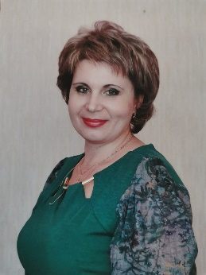


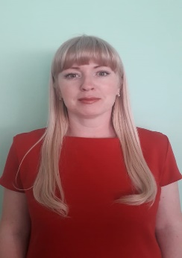
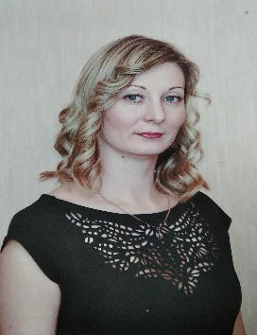
Команда проекта
Образова Елена Николаевна – учитель-логопед
Алексеенко Галина Михайловна - воспитатель
Гашкова Наталья Анатольевна - воспитатель
Яцун Жанна Викторовна – старший воспитатель – руководитель проекта

Slide 4
Карта текущего состояния процесса
2
4
Сбор необходимых документов на бумажном носители
(время 30 минут)
Анализ собранных документов
(время 90 минут)
Формирование архива документов
(время 30 минут)
3
5
1
Систематизация документов по разделам
(время 30 минут)
Создание портфолио педагога
(180 минут)
Поиск запрашиваемых документов из различных архивных источников
(время 90 минут)
6
7
8
ВПП (время протекания процесса) – 450 минут
1.Отсутствиепостоянного перечня запрашиваемых документов
2.Нарушение сроков предоставления документов
3.Отсутствие регламента обновления необходимых документов
4.Неполный комплект документов
5.Временные затраты на формирование архива
6.Временные затраты при раскладывании документов в процессе внесения данных в
портфолио.
7.Временные затраты на создание портфолио
8.Несвоевременное распечатывание необходимых документов.

Slide 5
Пирамида проблем
Региональный уровень
Не выявлены
Федеральный уровень
Не выявлены
Отсутствие постоянного перечня документов
Лишний документооборот, скопление бумажных документов.
Отсутствие возможности оперативного поиска информации
Неполный комплект документов
Низкое качество копий документов
Человеческий фактор
Уровень образовательной организации

Slide 6
Карта целевого состояния процесса
Заведующий
Запрос о создании лин-проекта «Оптимизация процесса создания электронного портфолио педагогов
(20 минут)
Старший воспитатель
Разработка положения о создании лин-проекта
(30 минут)
Старший воспитатель
Анализ документов в соответствии с содержанием требований локального акта
(30 минут)
Педагоги
Создание электронного пособия
(30 минут)
Педагоги
Систематизация документов по разделам
(30 минут)
ВПП (время протекания процесса) – 140 минут

Slide 7
План мероприятий по устранению проблем
Проблема | Способ решения | Экономия времени
Временные потери при скачивании и отправлении файлов. | Подключение оптоволоконного Интернета. | 2-5 минут
Временные потери при поиске адреса электронной почты каждого педагога. | Создание базы электронных адресов педагогов. | 2-5 минут
Затрата лишнего времени педагогами на изучение не предназначенных для них документов. | Составление алгоритма внесения и обработки данных в портфолио педагога. | 10-15 минут
Несвоевременное распечатывание необходимых документов. | Создание электронного варианта портфолио. | 10-40 минут
Затрата времени на приобретение и оформление папки портфолио. | Создание электронного варианта портфолио. | 5-10 минут
Потеря времени при раскладывании документов в процессе внесения данных в портфолио. | Составление алгоритма внесения и обработки данных в портфолио педагога. | 2-8 минут
Рекомендуется перечислить основные проблемы, как были решены, посредством какого инструмента выявлена коренная причина, и т.д.
Разместить интересный информативный фото-материал

Slide 8
Достигнутые результаты
Наименование цели (ед.изм) | Текущий показатель | Целевой показатель | Полученный результат, эффект
1.Сокращение потери при выполнении операций на составление портфолио и его доработку (мин) 2. Сокращение времени на перемещение папки портфолио | 450 мин 120 мин | 1.Сокращение времени протекания процесса в 3,2 раза; 2 .Не требует перемещения | Материалы находятся в одном месте Наличие электронного портфолио, в котором находится вся информация
.

Slide 9
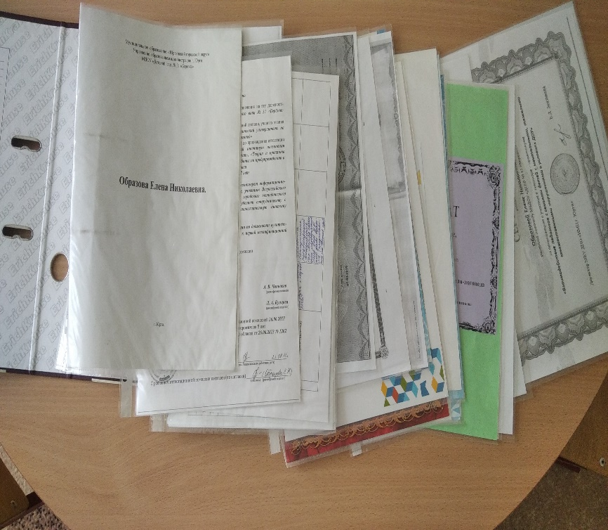
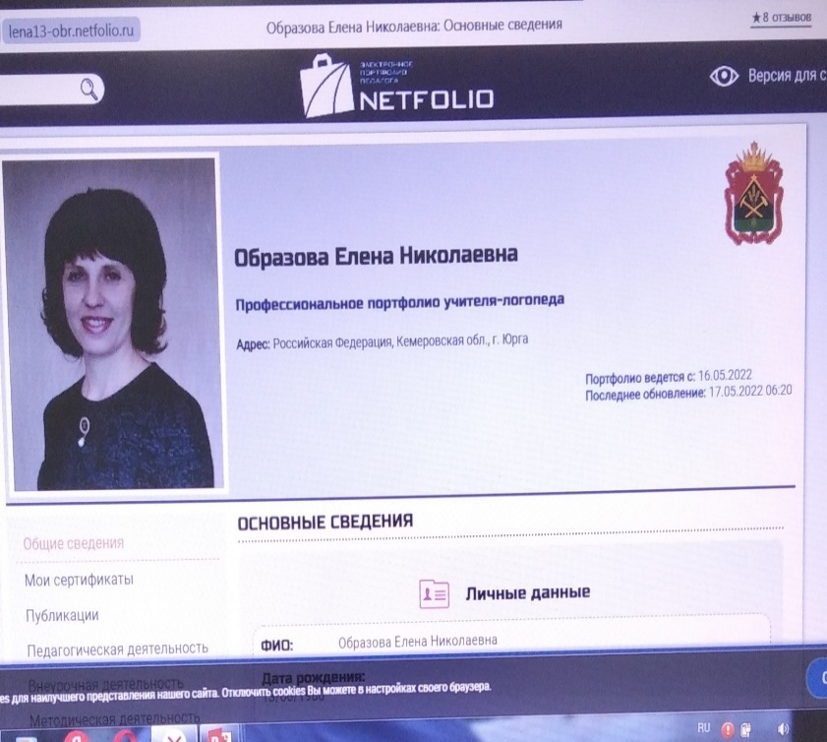
Достигнутые результаты
Стало Было

Slide 10
Контактные данные
Муниципальное бюджетное дошкольное образовательное учреждение «Детский сад комбинированного вида № 31 «Берёзка»
e-mail – sad312011@mail.ru

